Slide 1
Respiratory system

Slide 2
جلسه اول

Slide 3
آناتومی دستگاه تنفس
سیستم تنفسی:
1) سیستم فوقانی (گرم کردن و تصفیه هوای تنفسی)
2) سیستم تحتانی تهویه
تبادل گازی

Slide 4
سیستم تنفس فوقانی
بینی
سینوسها
سوراخ های بینی
حلق
آدنوئید ها
حنجره
تراشه

Slide 5
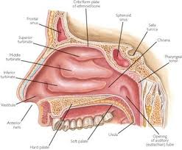
بینی
راه ورود و خروج هوا به ریه ها
دو قسمت بینی خارجی و بینی داخلی
Goblet cells
گرم ، مرطوب کردن و تصفیه هوا

Slide 6
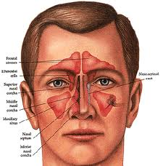
سینوس های اطراف بینی
چهار زوج از حفره های استخوانی هستند.
از بافت اپیتلیوم و غدد مترشحه موکوس تشکیل شده است.
به مجاری بینی راه پیدا می کنند.
سینوس های فرونتال
سینوس های اتموئیدال
سینوس های اسفنوئیدال
سینوس های ماگزیلاری

Slide 7
حلق، لوزه ها، آدنوئید
حلق یک ساختمان مخروطی شکل است که بینی و دهان را به حنجره مربوط می کند.
حلق به سه قسمت تقسیم می شود:
نازوفارنکس
اروفارنکس
لارینگوفارنکس

Slide 8
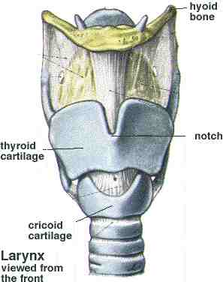
ساختاری در گردن که از غضروف تشکیل شده و از دهانه ورودی نای را محافظت نموده و بعنوان ارگان تولید صدا عمل می نمایند.
جعبه صوتی نیز نامیده
می شود.
حنجره: larynx

Slide 9
حنجره
حنجره شامل:
اپی گلوت
گلوت
غضروف تیروئید
غضروف کریکوئید
غضروف آریتنوئید
تارهای صوتی

Slide 10
نای
نای شامل:
بافت غضروفی به شکل C و بافت عضلانی است.

Slide 11
قسمت تحتانی دستگاه تنفس
شامل:
ریه ها ( انشعابات برونشی و الوئول ها) نقش اصلی آن در تبادلات گازی است.
ریه ها دارای یک ساختمان قابل ارتجاع است
زمان دم حدود یک سوم زمان تنفس بوده و بازدم حدود دو سوم زمان تنفس را تشکیل می دهد.
پلور- یک پرده سروزی است که ریه ها و و دیواره قفسه سینه را محصور می نماید ( پلور احشایی و پلور خارجی)
مدیاستن – در قسمت وسط قفسه سینه و محصور بین استرنوم، ستون فقرات سینه قرار دارد.

Slide 12
قسمت تحتانی دستگاه تنفس
لوب های ریه- ریه چپ شامل دو لوب فوقانی وتحتانی و ریه راست شامل سه لوب فوقانی،میانی و تحتانی می باشد.
برونش و برونشیول: انشعابات ابتدایی آنها
آلوئولها – بیش از سیصد ملیون می باشند
از سه نوع سلول ساخته شده اند: سلول های تیپ یک، سلول های تیپ دو، سلول های تیپ3

Slide 13
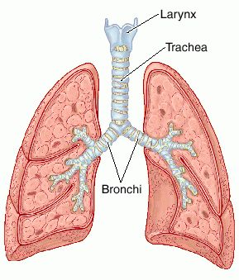
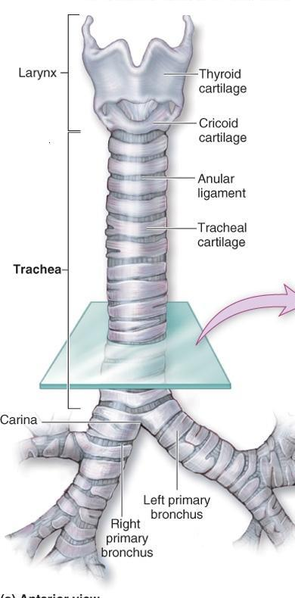
اندامی لوله مانند است که از انتهای حنجره آغاز و به نایژه‌ها ختم می‌شود
وظیفه انتقال هوا را به درون شش‌ها
نای

Slide 14
نایژه چپ ۵ سانتی متر طول دارد و وارد ریه چپ
نای به دو شاخه راست و چپ تقسیم می‌شود که این شاخه‌ها نایژه (برونش) نامیده می‌شود.
نایژه راست ۲/۵ سانتی متر طول دارد و وارد ریه راست

Slide 15
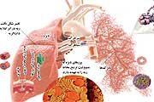
نایژه‌ها در داخل ریه‌ها به شاخه‌های کوچکتری به نام نایژک (برونشیول) تقسیم می‌شوند.

Slide 16
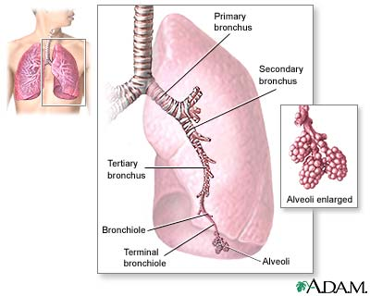
شُش یا ریه یا جگر سفید
قاعده ریه‌ها روی پرده دیافراگم قرار گرفته و قله ریه‌ها مجاور دنده اول است.
شش راست از ۳ قطعه (لوب) و شش چپ از ۲ قطعه (لوب) تشکیل شده‌است.

Slide 17
عملکرد سیستم تنفسی
حمل اکسیژن
تنفس – فرآیند تبادل گازی بین جو و خون، و بین خون و سلول های بدن را تنفس گویند
تهویه-

Slide 18
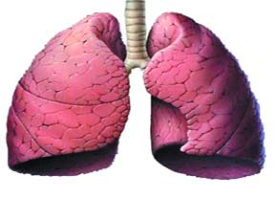
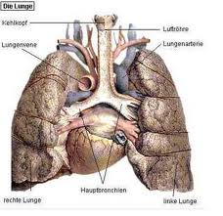
ریه کودکان صورتی رنگ است ولی ریه بزرگسالان به علت ذرات ذغال وارد شده از راه تنفس خاکستری رنگ می باشد.

Slide 19
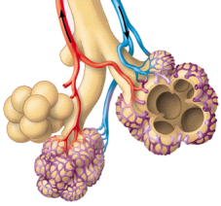
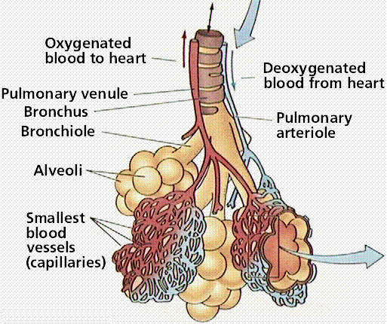
راه های هوایی درون ریه به شاخه های باریک تری تبدیل می شوند که در انتها به sac های هوایی ختم می گردد که توسط عروق خونی باریک احاطه شده است.

Slide 20
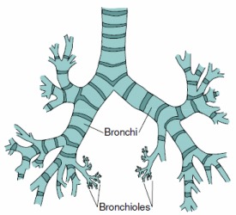
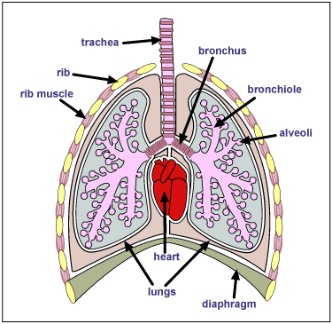
O2 در هوای دمی از دیواره نازکی که ساک های هوایی را از عروق خونی جدا نموده عبور کرده و توسط خون جذب می شود.
CO2 از خلال همین دیواره نازک از خون، وارد کیسه های هوایی و هوای بازدمی می گردد.

Slide 21
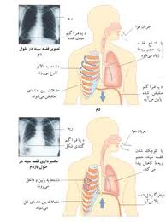
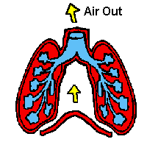
تبادل O2 و co2 12 تا 16 بار در دقیقه و در طول 24 ساعت روز صورت
می گیرد.

Slide 22
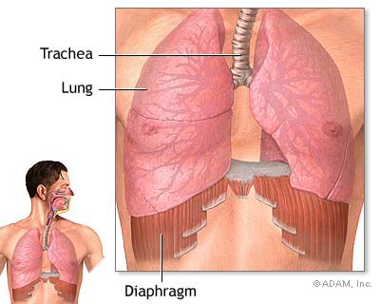
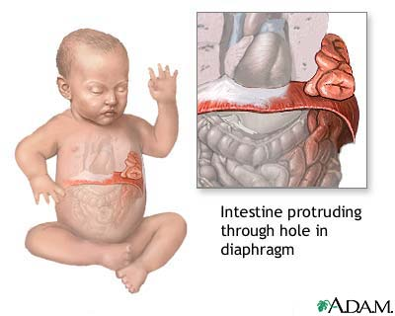
دیافراگم:Diaphragm
یک گنبد عضلانی که قفسه سینه را از حفره شکم جدا می کند. انقباض دیافراگم و عضلات دیواره قفسه سینه هوا را به درون ریه می آورد و استراحت این عضلات ، هوا را از ریه ها خارج می کند.

Slide 23
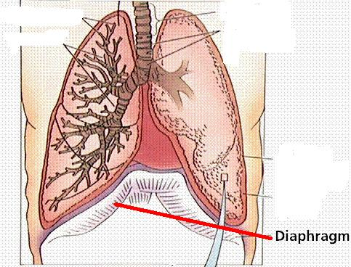

Slide 24
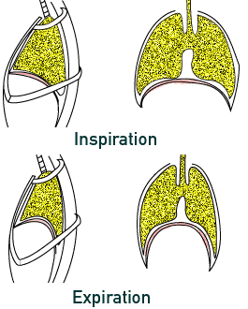
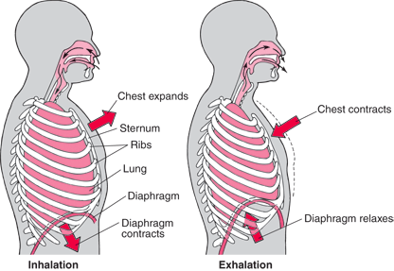
بازدم: هنگام استراحت عضلانی رخ می دهد که با کاهش اندازه قفسه سینه همراه است.
دم: زمانی که دیافراگم به سمت پائین حرکت کرده و انقباض عضلات قفسه سینه، اندازه قفسه سینه را افزایش می دهند.

Slide 25
حجم ها و ظرفیت های ریه
عمکرد ریه ها که نشان دهنده مکانیسم تهویه است، تحت عنوان حجم ها و ظرفیت های ریوی قابل اندازه گیری است.
حجم جاری: حجم هوایی که با هر تنفس به ریه وارد و یا از آن خارج می شودTV (500 سی سی)
حجم ذخیره دمی IRV: حداکثر هوایی که می توان با یک تنفس عمیق بعد از یک دم عادی وارد ریه کرد. (300 سی سی)
حجم ذخیره بازدمی ERV: حداکثر حجمی که می توان با بازدم با فشار خرج کرد (1100 سی سی)
حجم باقی مانده RV حجم هوایی که بعد از بازدم عمیق در ریه ها باقی می ماند. (1200 سی سی)
ظرفیت حیاتی VC: حداکثر حجم هوایی که بعد از یک بازدم عمیق با یک دم عمیق وارد ریه ها می شود.(4600 سی سی)
ظرفیت دمی IC: حداکثر حجم هوایی که بعد از یک بازدم عادی وارد ریه ها می شود. (3500 سی سی)
ظرفیت عملی FRC : حجم هوایی که در ریه ها بعد از یک بازدم عمیق باقی می ماند.( 2300 سی سی)
ظرفیت کل TLC: حجم هوای ریه بعد ار یک دم عمیق(5800 سی سی)

